Slide 1
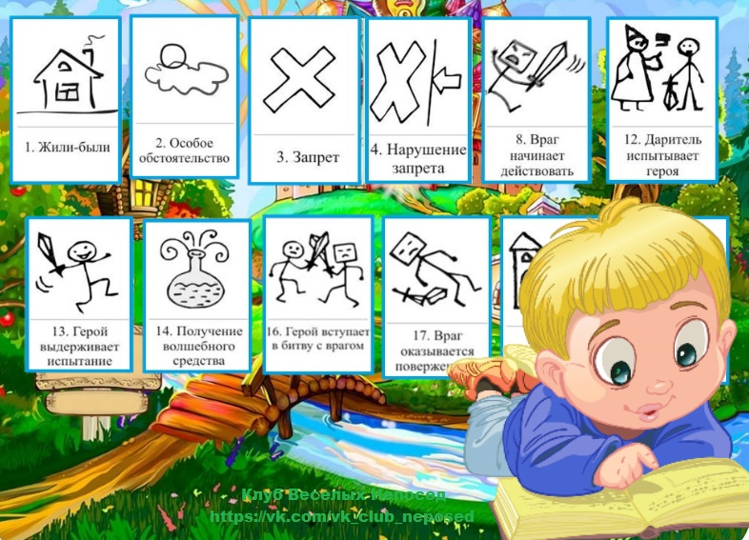
КАРТЫ ПРОППА
как инструмент речевого развития дошкольников
Литвинова Светлана Павловна,
старший воспитатель
МДОАУ «Детский сад № 62 г. Орска»

Slide 2

Функциональнаяграмотность– это способность человека адаптироваться к окружающей среде (изменяющимся условиям) и функционировать в ней, применяя уже имеющиеся знания (умения, навыки) в конкретных ситуациях, для решения разнообразных жизненных задач.

Slide 3
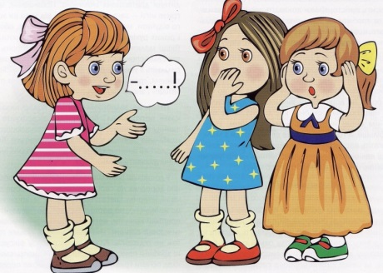
Из каких же компонентов состоит функциональная грамотность дошкольника?
Социально –коммуникативная грамотность –это, прежде всего,
совокупность умений, обеспечивающих детям возможность
самореализации во взаимодействии с окружающими, это их знания и
опыт межличностного взаимодействия.
Речевая грамотность подразумевает формирование речевой активности, т.е. умение правильно и грамотно излагать свои мысли, иметь широкий словарный запас
Читательская грамотность: способность человека понимать смысл текстов, размышлять о них и заниматься чтением для того, чтобы достигать своих целей, расширять свои знания и возможности, участвовать в социальной жизни.

Slide 4


Математическая грамотность дошкольника –это овладение
понятиями величина, счет и количество, овладение пространственно-
временными представлениями в рамках программы.
Финансовая грамотность –совокупность знаний, навыков и установок
в сфере финансового поведения человека, ведущих к улучшению
благосостояния и качества жизни.
Естественно-научная грамотность - способность человека осваивать и использовать естественнонаучные знания для объяснения явлений, постановки вопросов, осваивать новые знания, основанные на научных доказательствах

Slide 5

Компоненты функциональной грамотности ребенка дошкольника:
Социально-
коммуникативная
грамотность
Речевая активность
/читательская
грамотность
Математическая/
финансовая грамотность
Естественно-
научная и
экологическая
грамотность

Slide 6
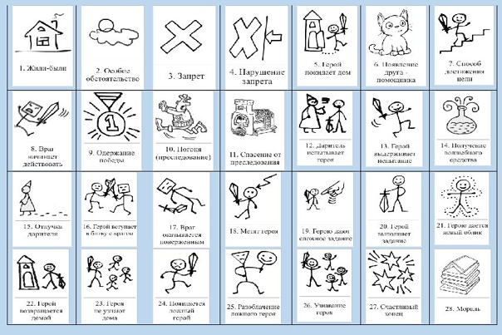
КАРТЫ ПРОППА – ЭТО ИГРОВОЕ ПОСОБИЕ ИЗ КАРТОЧЕК , КОТОРЫЕ СОСТОЯТ ИЗ СИМВОЛОВ И ИЛЛЮСТРАЦИЙ, ПО КОТОРЫМ ДЕТИ УЗНАЮТ СОБЫТИЯ И ЭПИЗОДЫ СКАЗКИ.

Slide 7
ЭТАПЫ работы с картами ПРОППА
1 этап: познакомить детей со сказкой как жанром литературного произведения. Объяснить общую структуру сказки:
- присказка, зачин (приглашение в сказку);
- повествование;
- концовка сказки (возвращение слушателя в реальную действительность).
2 этап: чтение сказки и сопровождение чтения выкладыванием карт Проппа;
3 этап: пересказ сказки, опираясь на карты Проппа;
4 этап: на этом этапе вы можете попробовать сами сочинять сказки, используя карты Проппа. Для этого отбираются 5-8 карт, придумываются главные герои, выбирается кто будет главный герой, помощники героя и те, кто будут ему вредить.

Slide 8
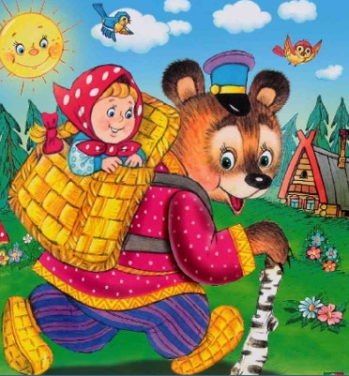
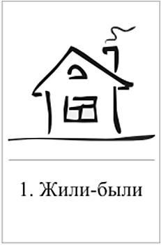
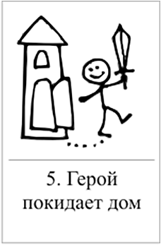
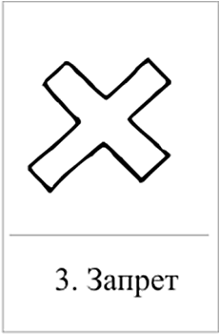
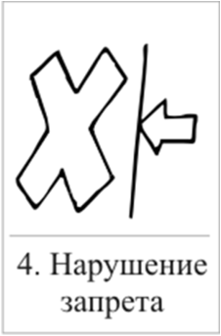
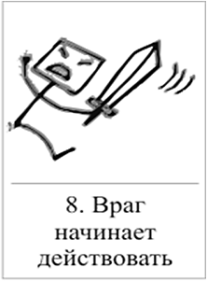
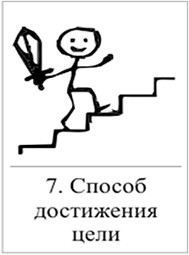
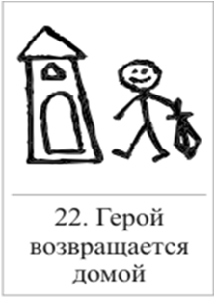

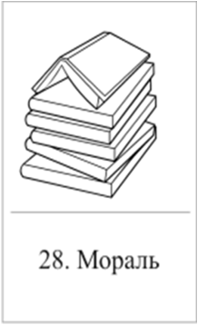
Маша и медведь

Slide 9
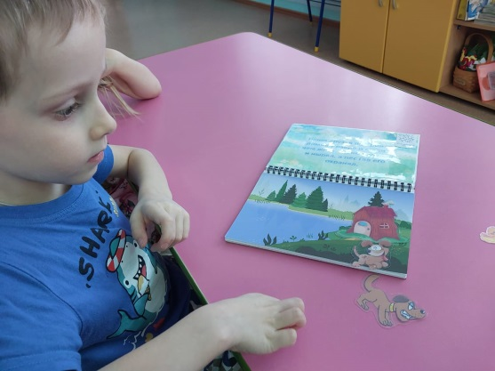
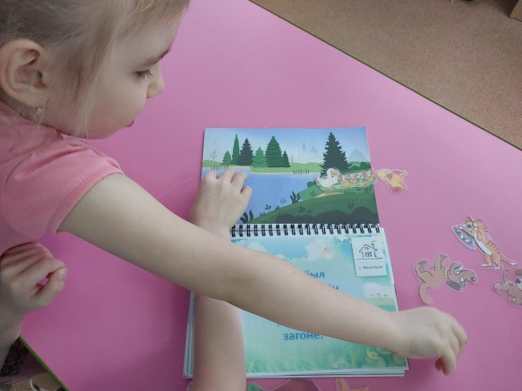
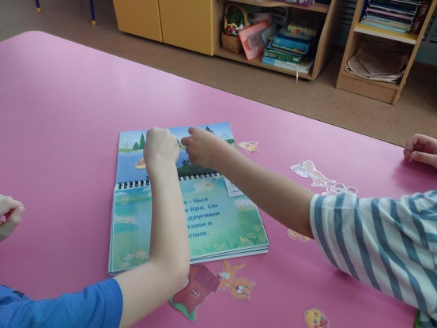
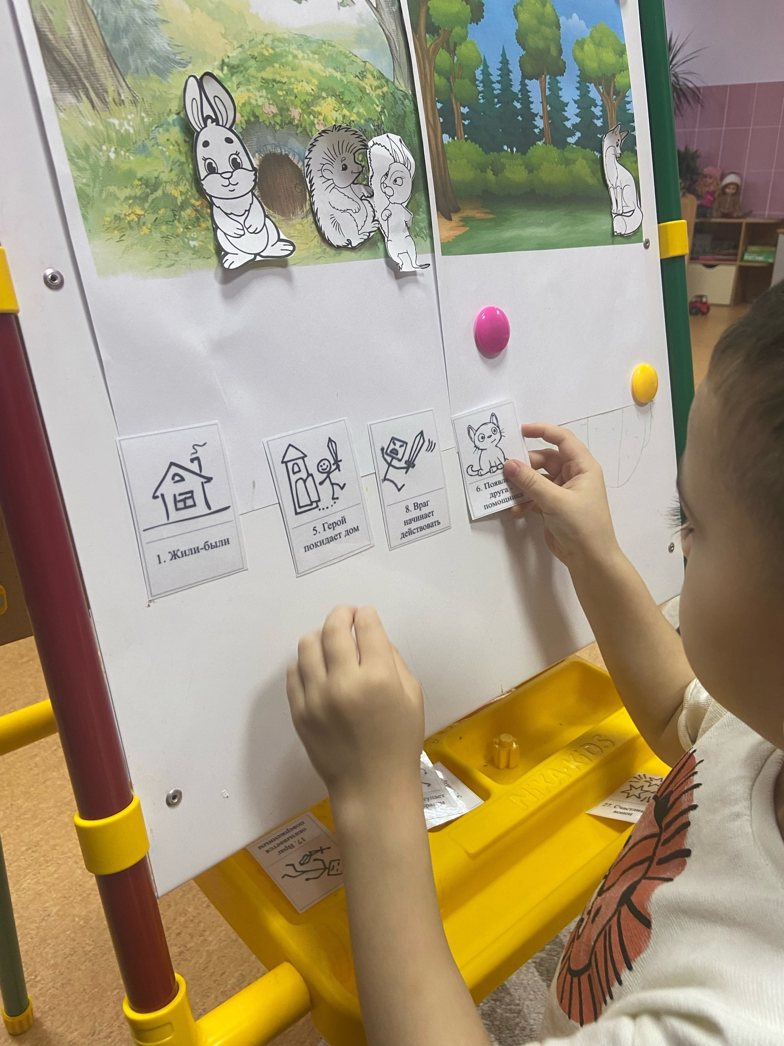
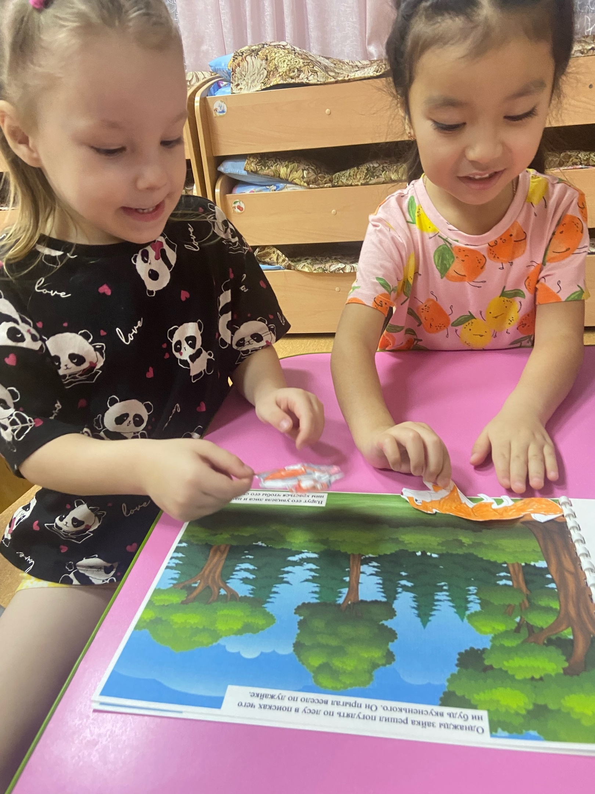
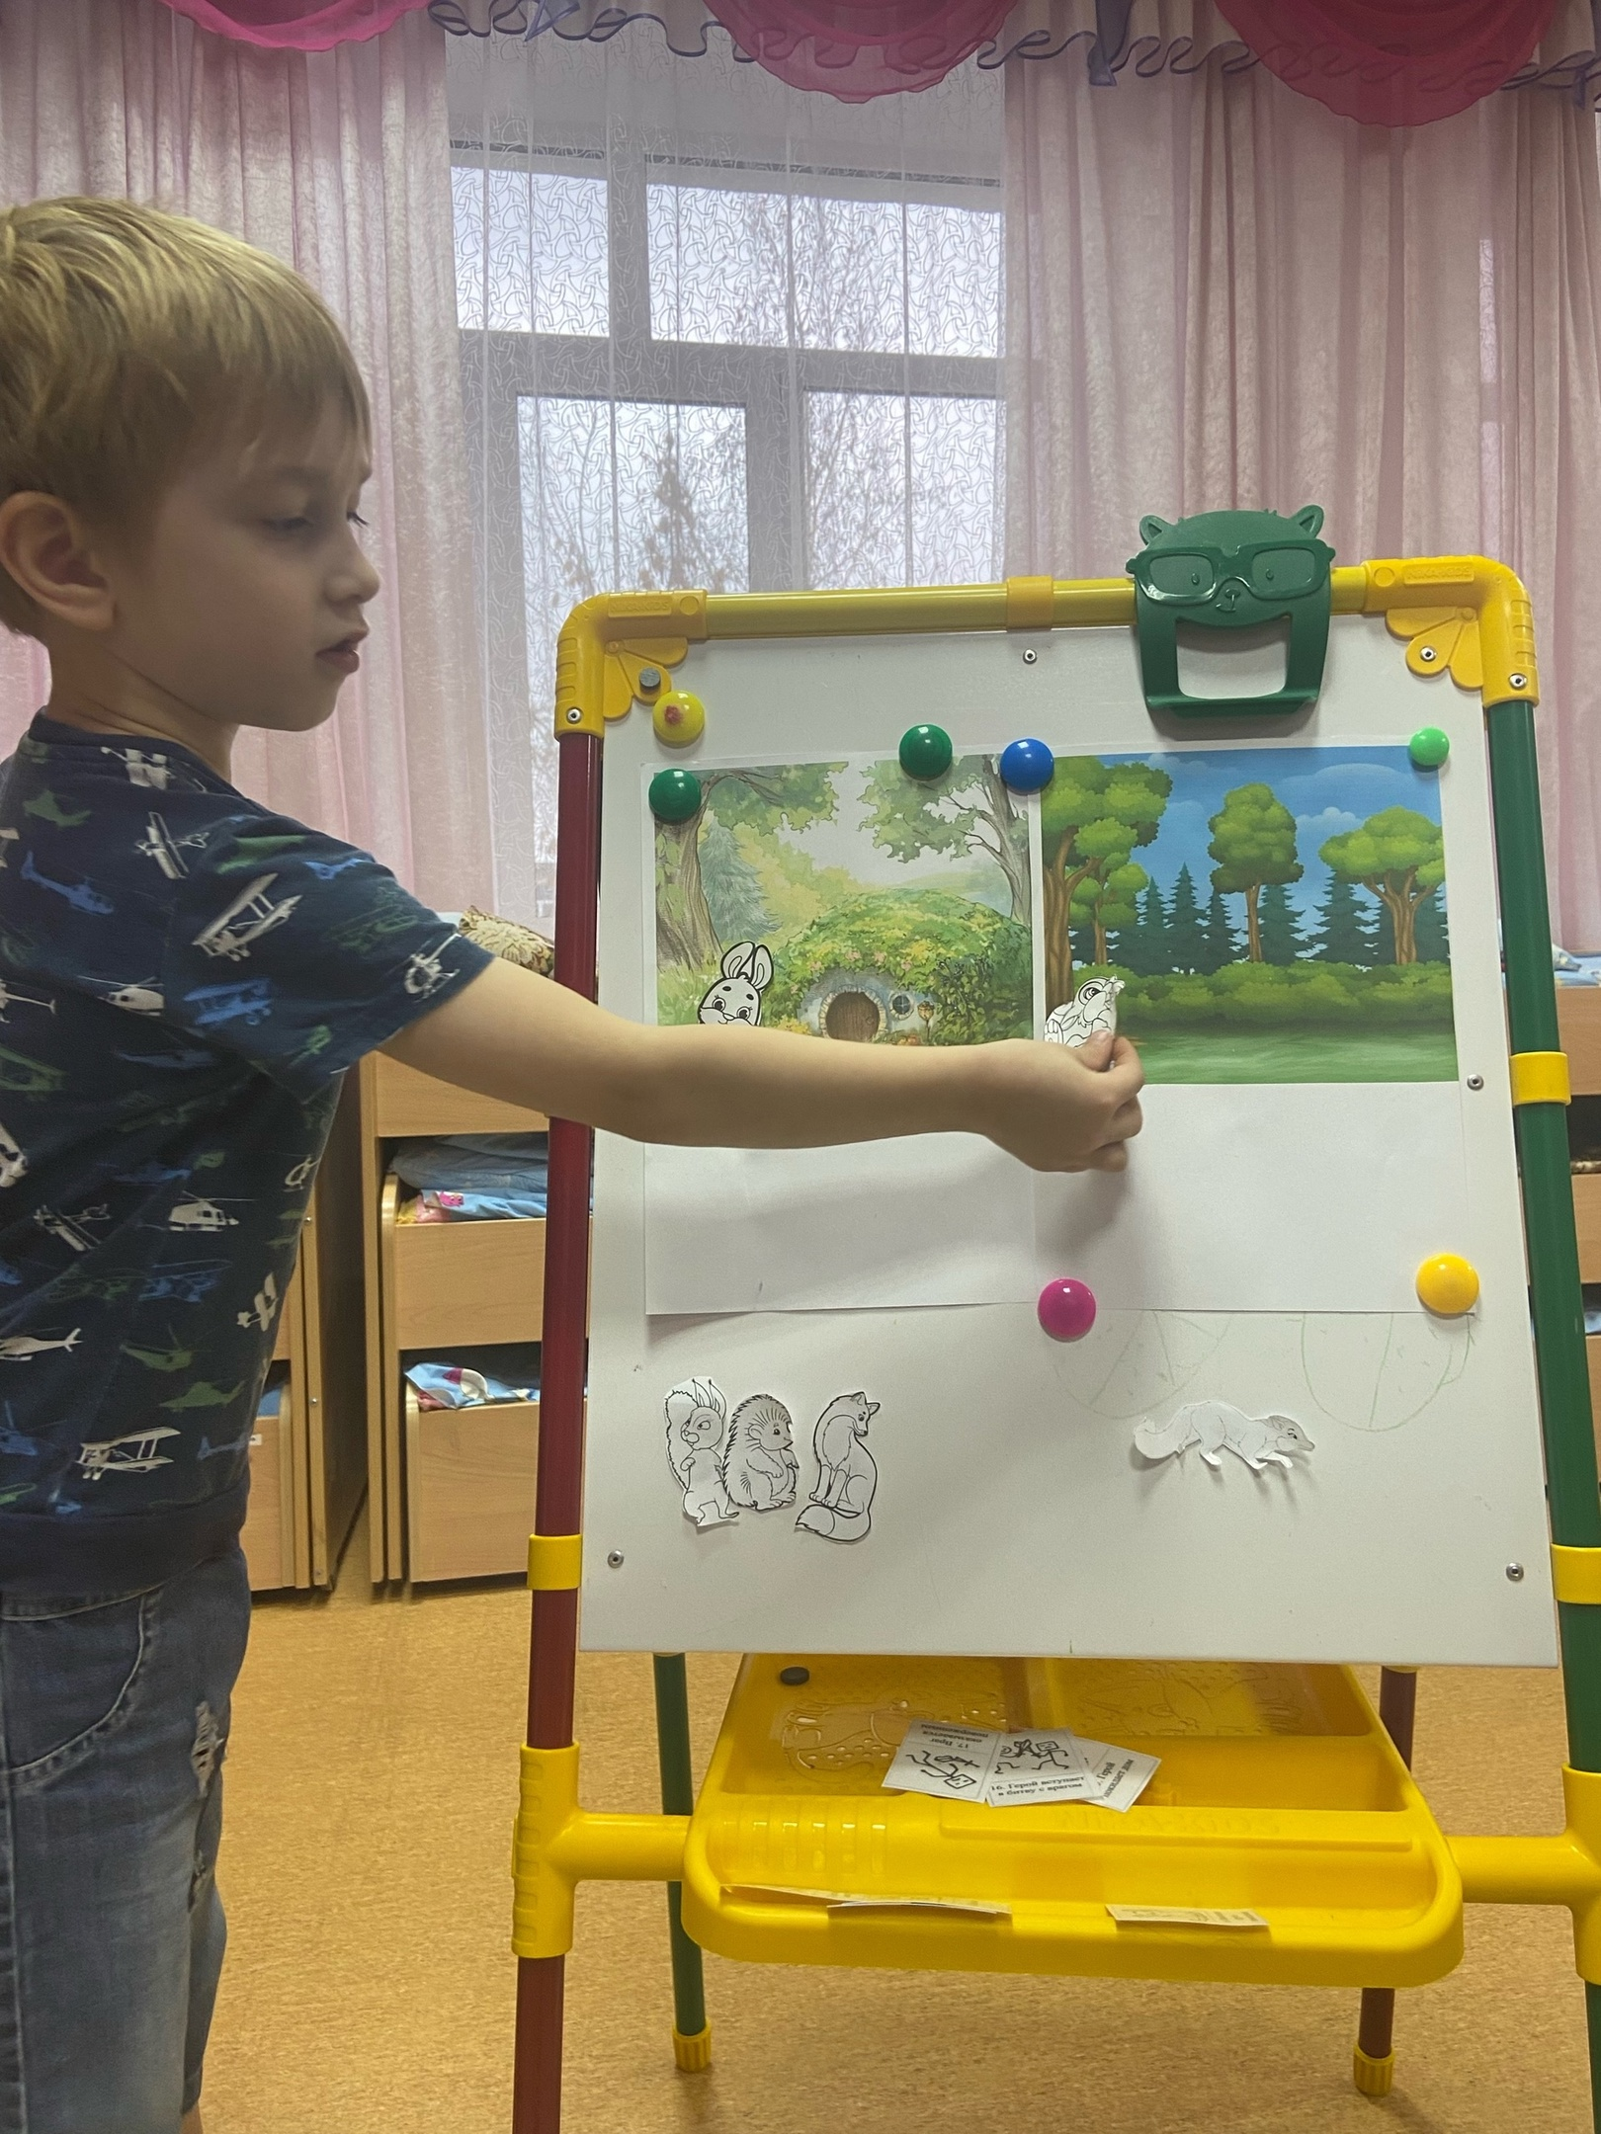

Slide 10
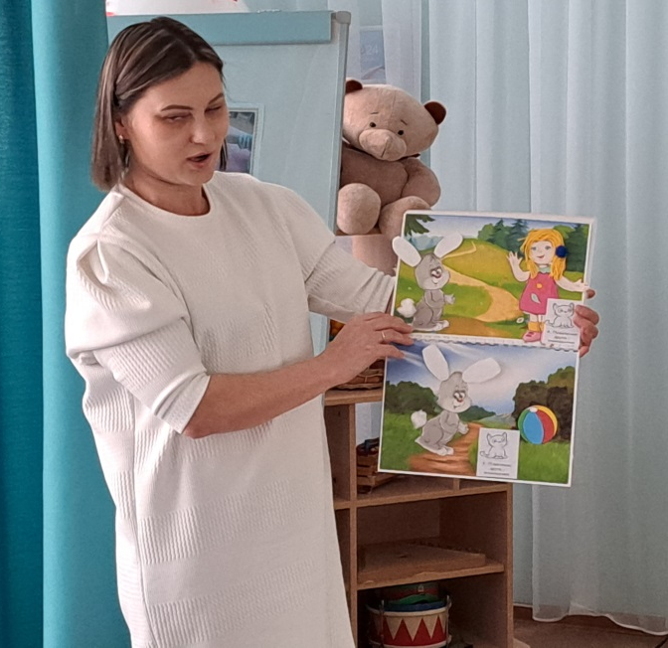
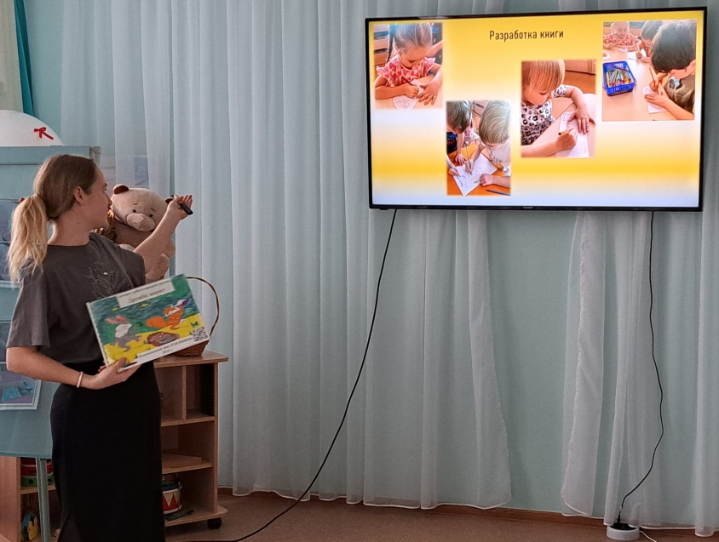
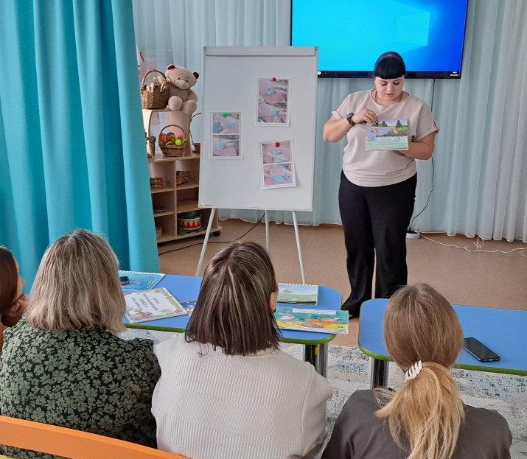
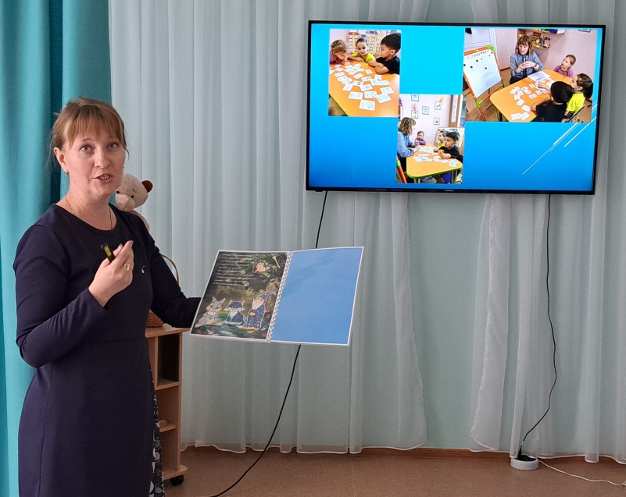

Slide 11
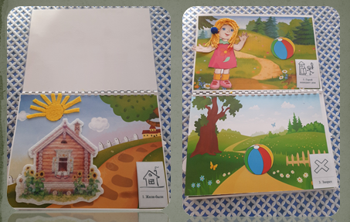
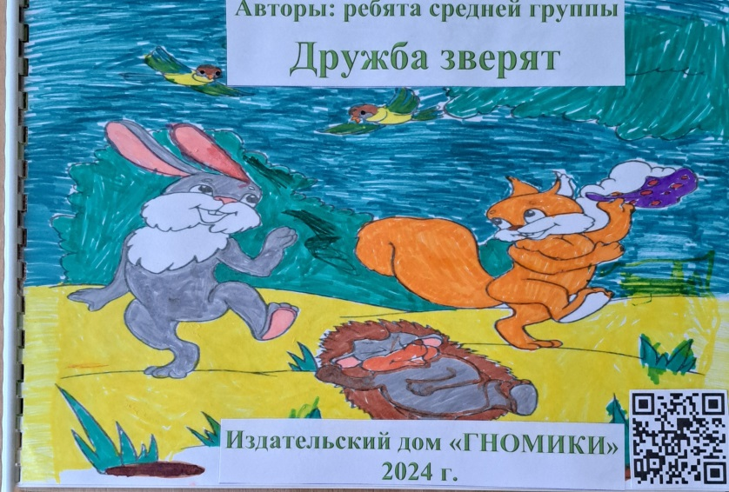
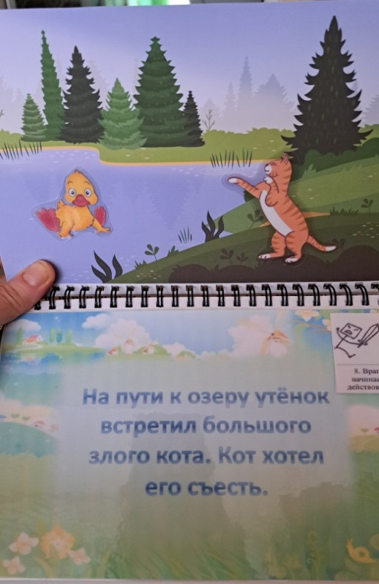
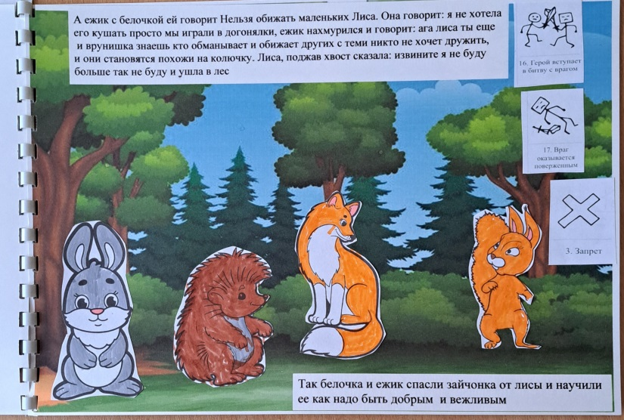
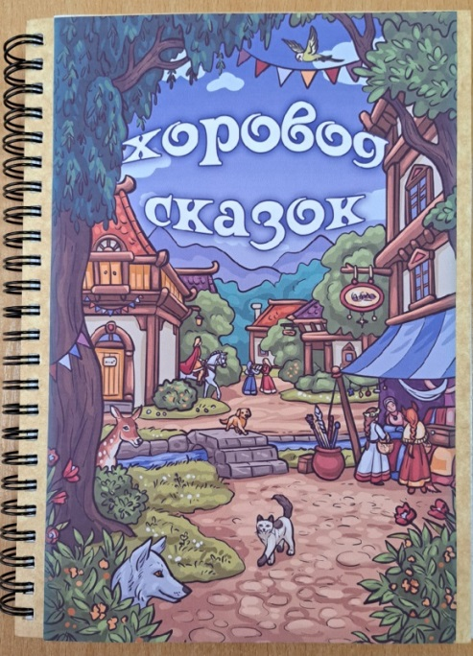

Slide 12
